Slide 1
ต้นไผ่ใจอารี

Slide 63
อร่อย...ประหยัด...มีคุณค่า

Slide 64
เกื้อกูลระบบนิเวศน์ทั้งมวล

Slide 65
ปลูกร่วมกับไม้ยืนต้นอื่นได้

Slide 68
ไผ่กิมซุ่ง, ตงลืมแล้ง, ตงเขียวปราจีน,ตงเขียวเขาสมิง ฯลฯ

Slide 81
ขอบคุณ... ต้นไผ่ผู้อารี

Slide 82
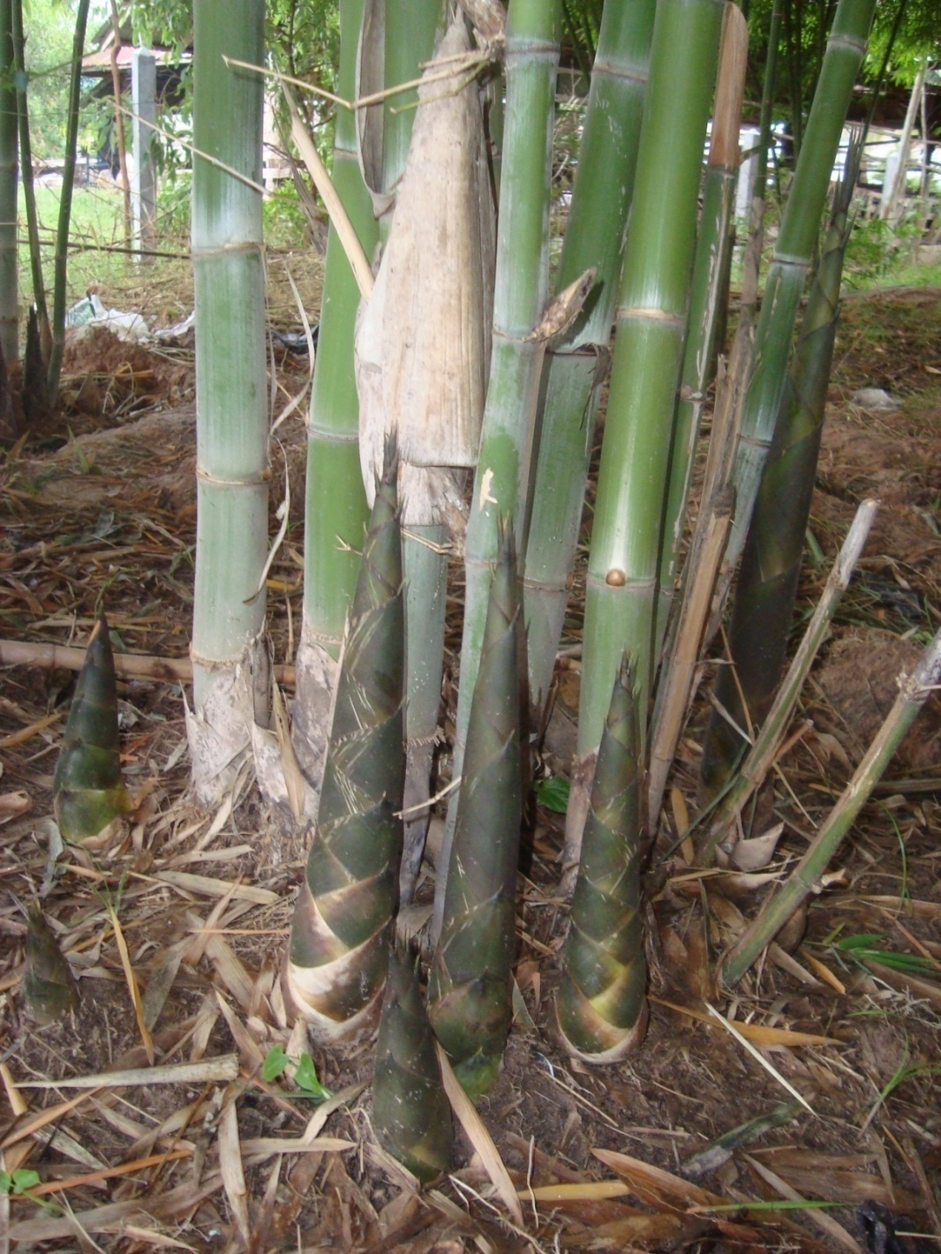
สวัสดีจ้า.......

